Slide 2
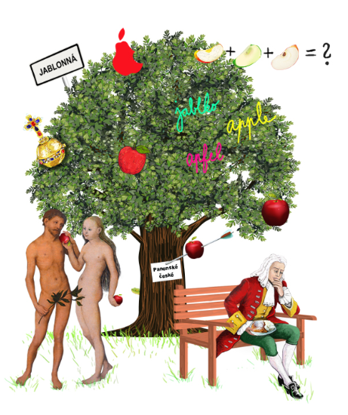
4. minikonference odborného panelu čtenářské gramotnosti
Plzeň
Hotel Lions, Zborovská 18,
3.12.2018

Slide 3
Jak vybírat a využívat texty ve výuce
Jak vybíráte texty pro svou výuku. Kde je nacházíte. Čím se při jejich výběru řídíte?
Jak využíváte texty ve své výuce. Jak poznáte, na co se máte v textu zaměřit, na co se hodí?
Pro účastníky, kteří nemají zkušenost s přímou výukou:
A. Jak si podle vás vybírají učitelé texty pro svou výuku? Kde je nachází? Čím se při jejich výběru řídí?
B. Jak učitelé podle vás využívají texty ve své výuce? Jak poznají, na co se mají v textu zaměřit?

Slide 4
Jak vybírat a využívat texty ve výuce
Jak vybíráte texty pro svou výuku. Kde je nacházíte. Čím se při jejich výběru řídíte?
Jak využíváte texty ve své výuce. Jak poznáte, na co se máte v textu zaměřit, na co se hodí?
Pro účastníky, kteří nemají zkušenost s přímou výukou:
A. Jak si podle vás vybírají učitelé texty pro svou výuku? Kde je nachází? Čím se při jejich výběru řídí?
B. Jak učitelé podle vás využívají texty ve své výuce? Jak poznají, na co se mají v textu zaměřit?
Sdílejte ve skupině.

Slide 5
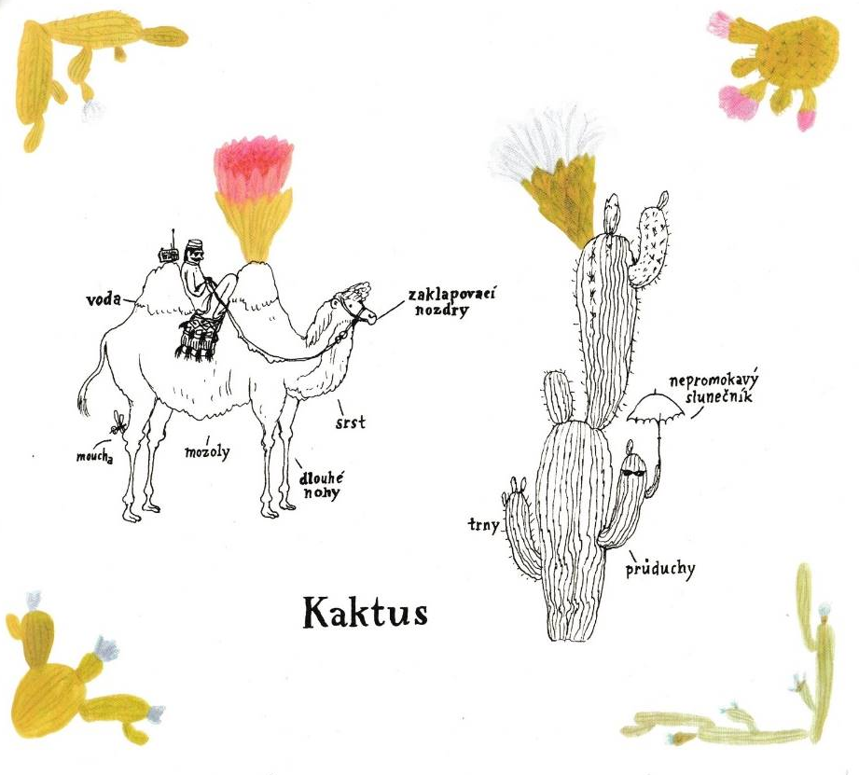
Jak vybírat a využívat texty ve výuce
Přečtěte si text (včetně obrázku) a volně si o něm povídejte.
Na co se můžeme se svými žáky zaměřit? / Na co by se mohli zaměřit učitelé určité věkové či čtenářské skupiny?
Ve dvojici.

Slide 6
Didaktický potenciál textu
Přečtěte si 1. stranu materiálu Didaktický potenciál textu a řekněte si, co vás na první pohled zaujalo.
Ve čtveřici / větší skupině.

Slide 7
Didaktický potenciál textu – žánr a způsob podání
Kterého žánru - tj. který soubor typických postupů a prvků – autor využívá, jak souvisí zvolený formát i jazyk textu s jeho obsahem?
Je forma textu čtenářům známá nebo s ní mají malou zkušenost; které žákovy znalosti a zkušenosti z četby mu pomohou k tomu, aby tomuto textu lépe porozuměl a pochopil jeho smysl?
Jaký je autorův postoj k tomu, co nám sděluje? (zda se k tomu staví vážně a věcně, nebo zábavně, nebo s odstupem, zda nás chce spíše provokovat, anebo ujišťovat atd.)
Modelování

Slide 8
Didaktický potenciál textu
Přemýšlejte o zbývajících kategoriích DPT - podtrhujte si v textu, zapisujte si své postřehy
Samostatně.

Slide 9
Didaktický potenciál textu
Přemýšlejte o zbývajících kategoriích DPT, využijte své záznamy a komentáře.
Sdílejte ve skupině.

Slide 10
Didaktický potenciál textu – reflexe.
Co jsme zjistili prostřednictvím DPT o textu Kaktus a co jsme zjistili prostřednictvím textu Kaktus o didaktickém potenciálu?
Jaké otázky nás teď napadají?
Společně.

Slide 11
Didaktický potenciál textu – reflexe.
Přečtěte si druhou stranu materiálu Didaktický potenciál textu.
Pokud chcete, povídejte si o ní ještě chvíli s ostatními.

Slide 12
Sdílení přivezených textů
Vezměte si své texty a prostřednictvím DPT je prozkoumejte.
Můžete si podtrhávat v textu, psát komentáře, zachycovat své myšlenky a nápady.
Samostatně.

Slide 13
Sdílení přivezených textů
Sdílejte své texty a jejich didaktické potenciály.
Nejprve si přečtěte text.
Seznamte ostatní, co jste v textu objevili s využitím DPT.
Ostatní doplňují, přidávají své postřehy.
Trojice.

Slide 14
Vytváření učební příležitosti
Modelování

Slide 15
Vytváření učební příležitosti
Vyberte si ve trojici jeden z textů a vymyslete alespoň dvě učební příležitosti, které by byly užitečné pro rozvoj čtenářské gramotnosti vašich žáků / žáků určité věkové či čtenářské skupiny.

Slide 16
Rozhovor o textu

Slide 17
Reflexe setkání
Jak se vám pracovalo?
Co vám vyhovovalo?
Co byste uvítali, kdyby bylo jinak?

Slide 18
Přidejte nadpis snímku – 1

